Slide 1
LẬP TRÌNH HƯỚNG ĐỐI TƯỢNG - BÁO CÁO ĐỒ ÁN

Slide 2
NHÓM 11
NGÔ GIA KHANG
NGUYỄN THỊ TUYẾT THƯ
NGUYỄN NGỌC TÍN

Slide 3
Xây dựng phần mềm quản lý kho điện thoại cao cấp
ĐỀ TÀI

Slide 4
NỘI DUNG
1. GIỚI THIỆU ĐỒ ÁN
2. PHÂN TÍCH CHỨC NĂNG
3. THIẾT KẾ GIAO DIỆN
4. CHẠY THỬ

Slide 5
1.
GIỚI THIỆU ĐỒ ÁN
1.1 Đặt vấn đề
1.2 Giải pháp
1.3 Công cụ xây dựng

Slide 6
1.GIỚI THIỆU ĐỒ ÁN
1.1 Đặt vấn đề
Mong muốn áp dụng công nghệ thông tin vào mọi lĩnh vực trong đời sống nhằm nâng cao năng suất cũng như cải thiện quy trình. Một số cửa hàng chuyên mua bán điện thoại cao cấp muốn tin học hóa quy trình quản lý kho.

Slide 7
1.GIỚI THIỆU ĐỒ ÁN
1.1 Đặt vấn đề
1.2 Giải pháp
Để đáp ứng yêu cầu trên, nhóm quyết định xây dựng một phần mềm giúp nhà quản lý có thể quản lý các thực thể như nhân viên, sản phẩm; quản lý số lượng hàng nhập kho, hàng xuất kho và đồng thời có thể biết được số lượng hàng tồn kho.

Slide 8
Công cụ xây dựng
Netbean 15
Lập trình bằng ngôn ngữ java
Sử dụng hệ cơ sở dữ liệu MySQL

Slide 9
2.
PHÂN TÍCH CHỨC NĂNG
2.1 Yêu cầu về chức năng
2.2 Yêu cầu phi chức năng
2.3 Các chức năng cần có

Slide 10
2.1 Yêu cầu về chức năng
Tính năng lưu trữ
Là yêu cầu quan trọng nhất của hệ thống là cơ sở để thực hiện phần lớn các tính năng của hệ thống
Chức năng tra cứu
Tra cứu hàng tồn kho, hàng bị lỗi, hay số lượng nhập tại một thời điểm bất kì…
Chức năng tự động
Tự động tính toán hàng tồn kho, sản phẩm bị lỗi, tự động xuất và báo cáo

Slide 11
2.2 YÊU CẦU PHI CHỨC NĂNG
YÊU CẦU VỀ CHẤT LƯỢNG:
Tính hiệu quả:
•Đáp ứng đầy đủ các chức năng
•Hoạt động ổn định và đáng tin cậy
Tính tương thích
•Hoạt động tốt trên windows 7, 8, 8.1, 10
YÊU CẦU VỀ GIAO DIỆN:
Giao diện quản lý đơn giản giúp người dùng dễ thao tác và sử dụng

Slide 12
2.3 Các chức năng
Quản lý tài khoản
Đăng nhập
Quên mật khẩu
Quản lý sản phẩm
Tìm kiếm
Thêm, xóa, sửa sản phẩm
Quản lý nhân viên
Tìm kiếm
Thêm, xóa, sửa nhân viên
Quản lý nhập xuất
Nhập hàng
Xuất hàng

Slide 13
3. THIẾT KẾ GIAO DIỆN

Slide 14
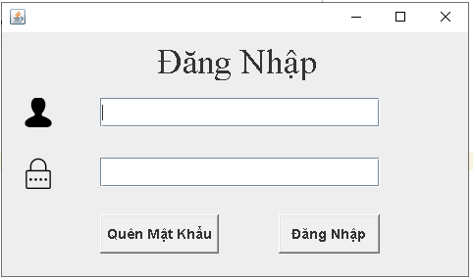

Slide 15
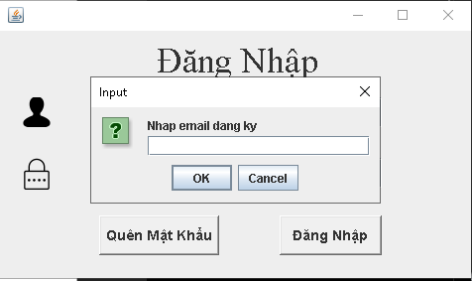

Slide 16
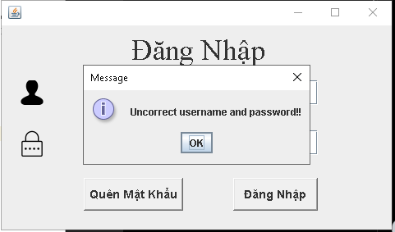

Slide 17
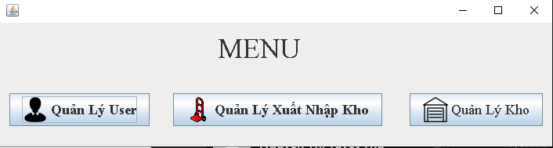

Slide 18
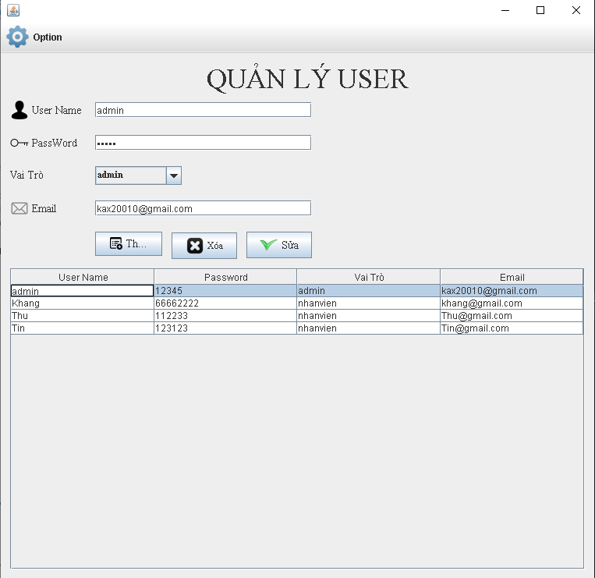
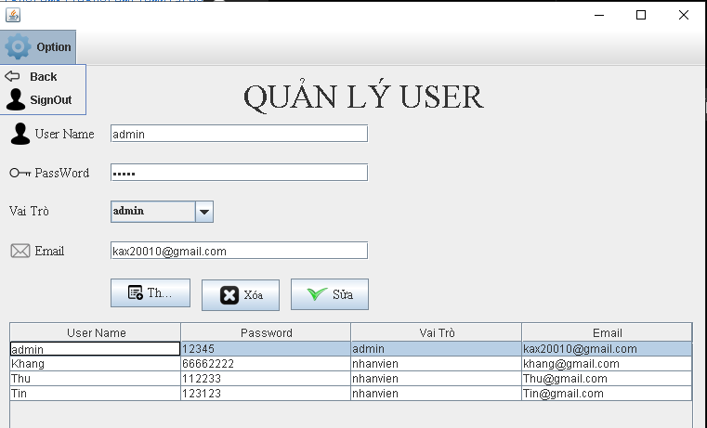

Slide 20
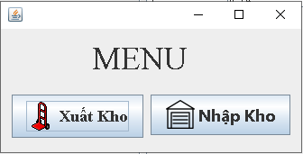

Slide 21
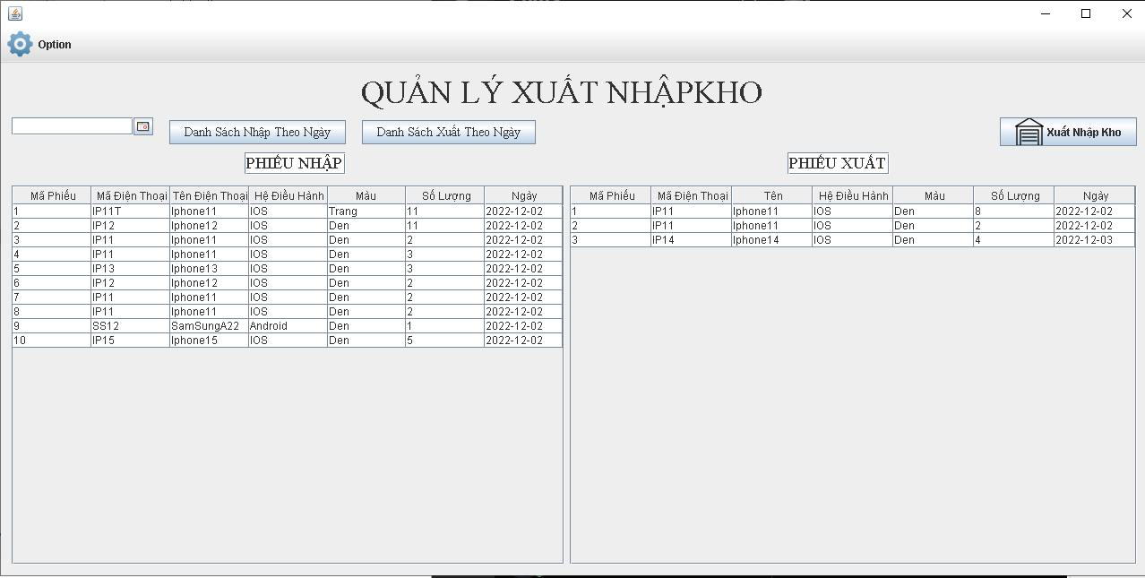

Slide 22
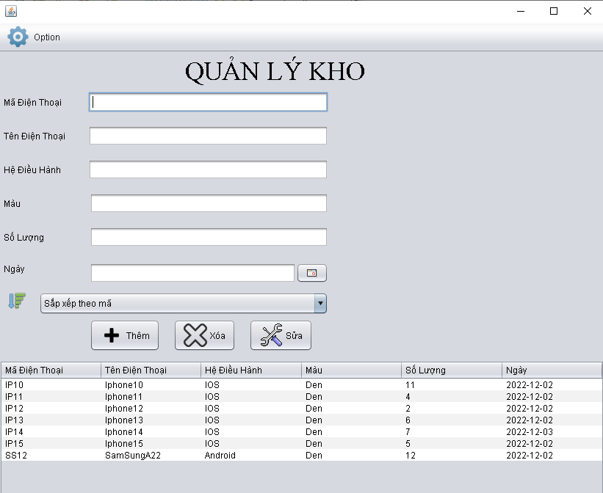

Slide 23
4. Chạy thử

Slide 24

THANKS FOR WATCHING!

